Slide 1
11.2机械能及其转化
广州番禺王耀强

Slide 2
机械能总和变化的判断方法一

Slide 3
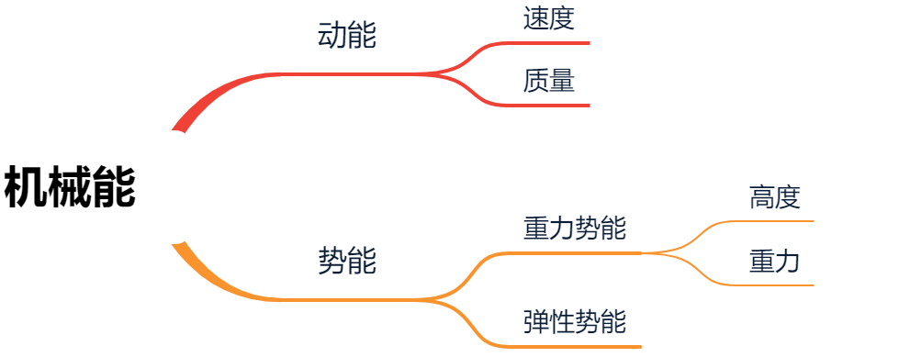
机械能 = 动能 + 重力势能 + 弹性势能
质量
速度
重力
高度

Slide 4
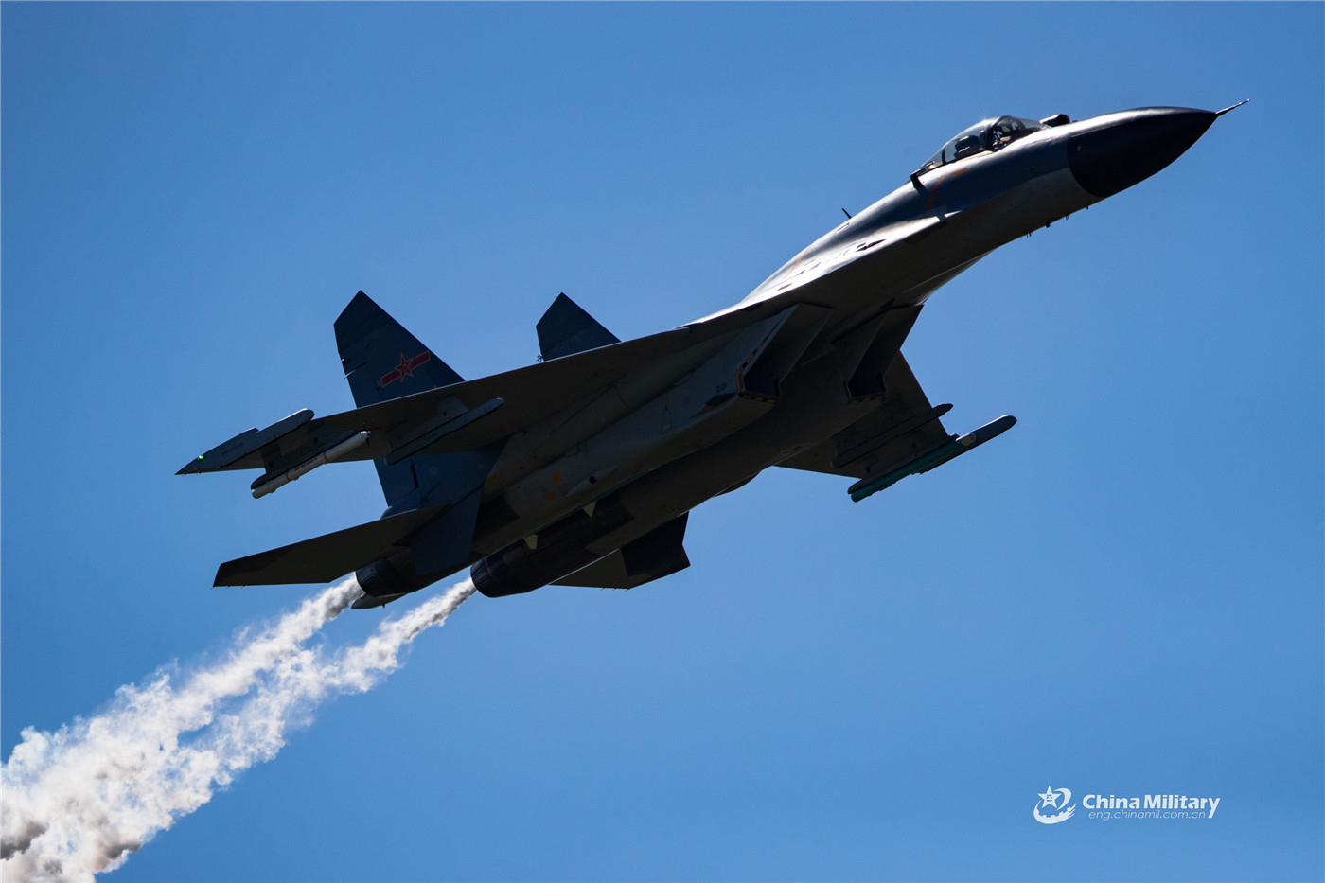
战斗机加速升空时，机械能怎么变？
机械能 = 动能 + 重力势能 + 弹性势能

Slide 5
3种机械能之间的转化

Slide 6
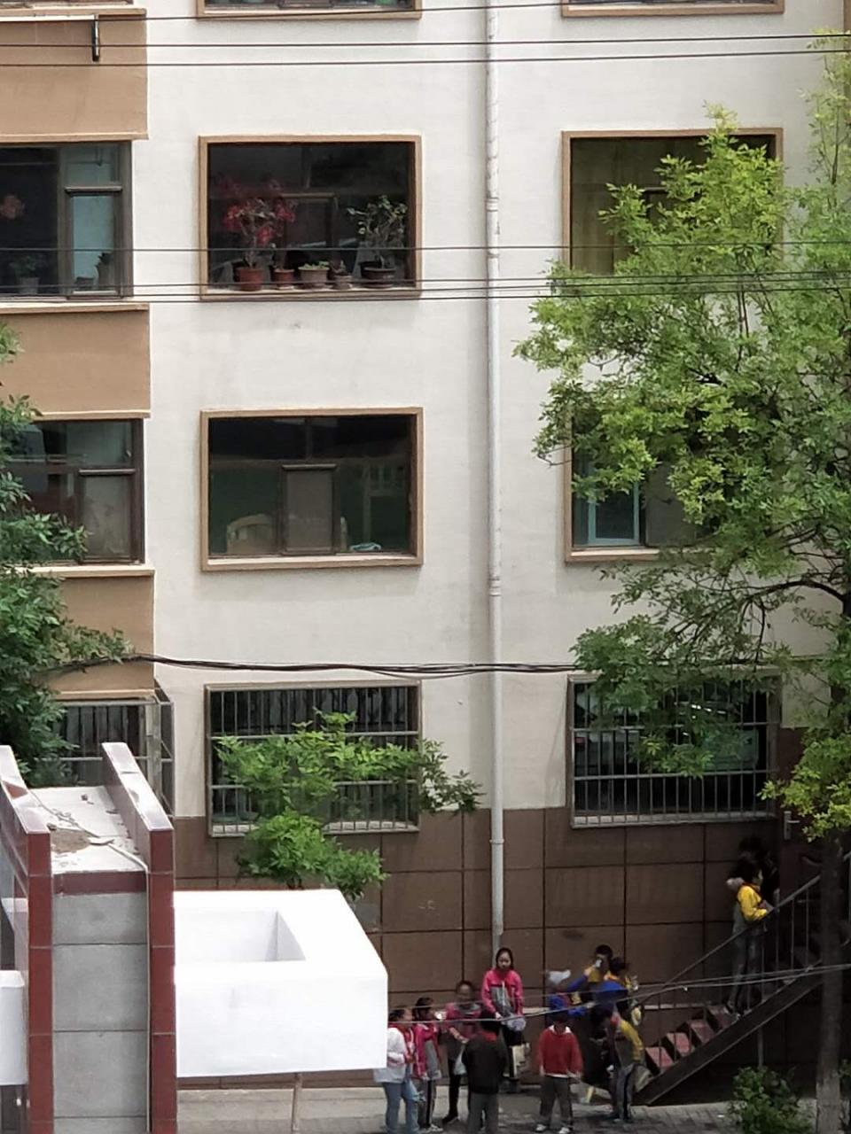

3种机械能之间的转化
储存着的势能可以转化为动能，显示出威力

Slide 7
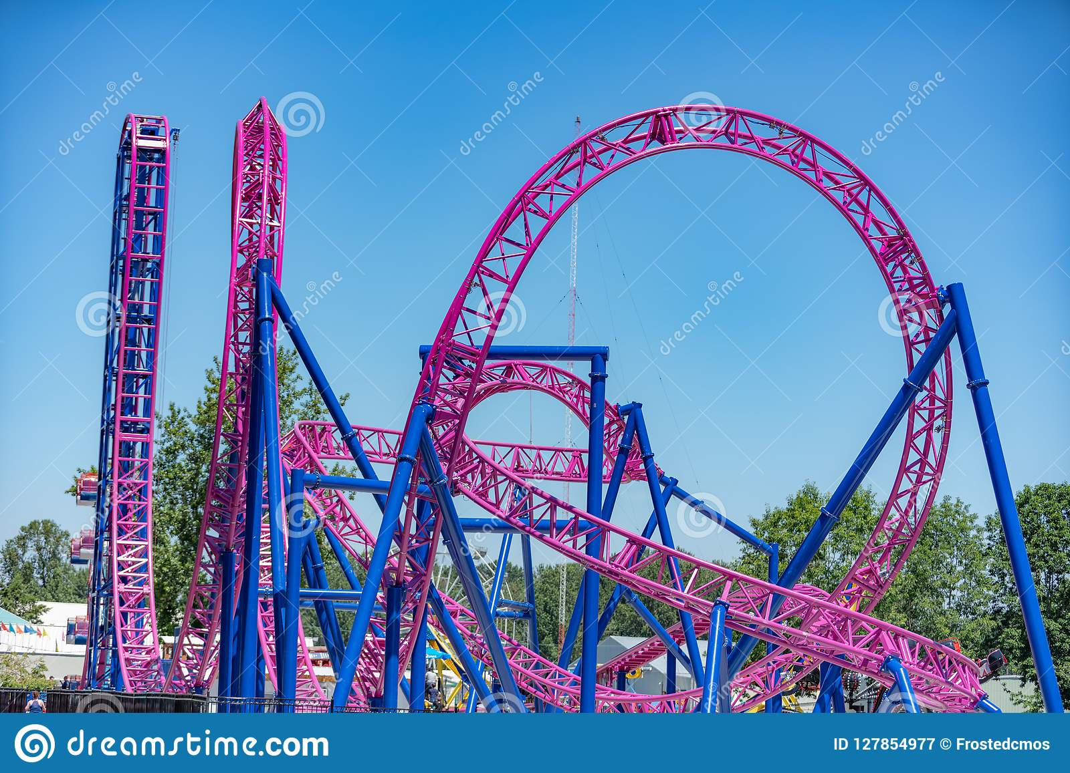
过山车向上运动时，速度变慢。
______能也能转化为________能
动
重力势

Slide 8
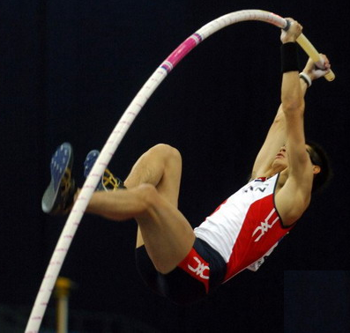
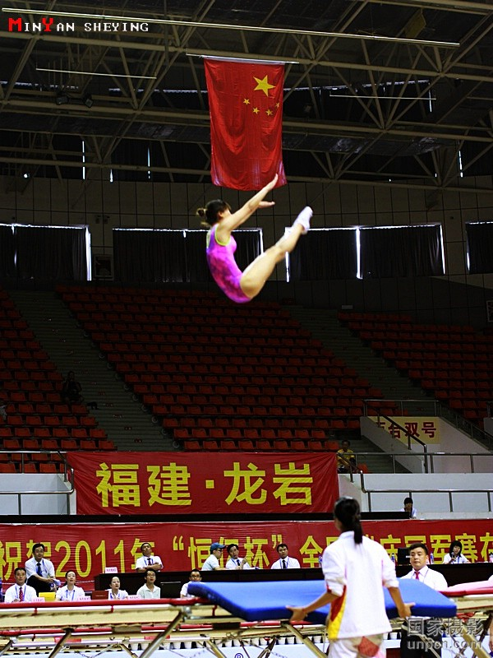
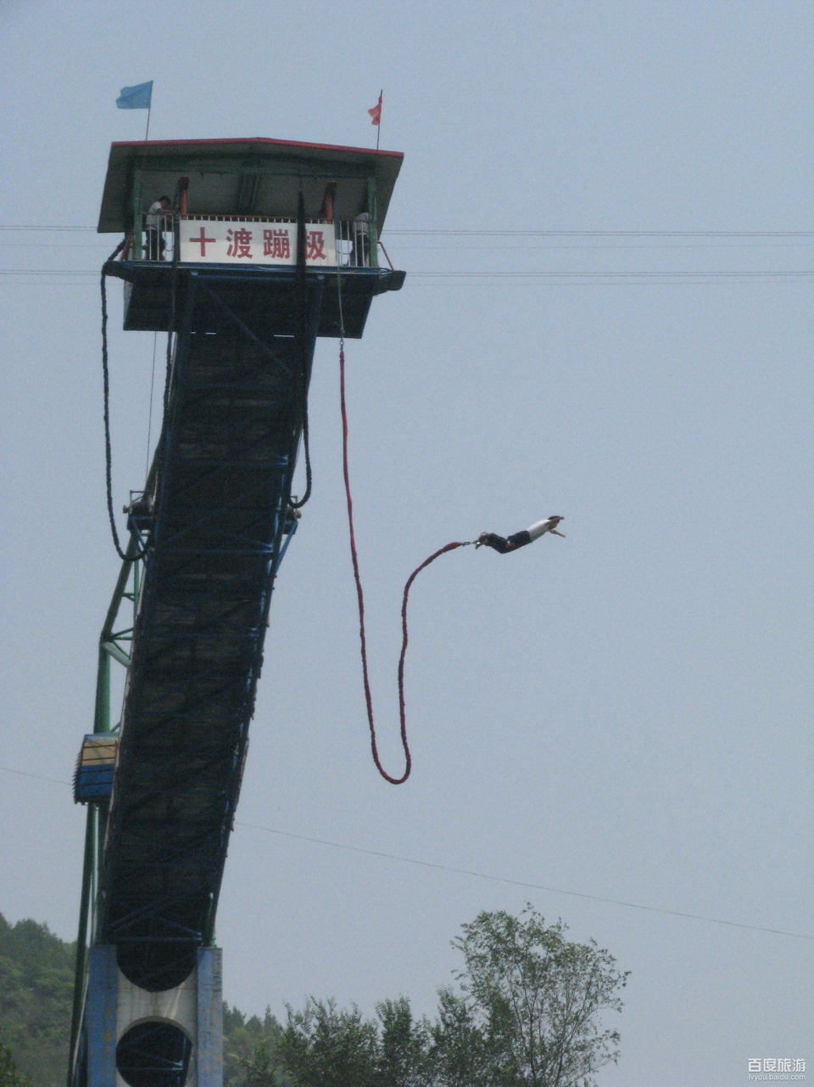
撑杆跳高 蹦床 蹦极跳
以上例子都发生了动能、重力势能、弹性势能这3种机械能之间的转化。

Slide 9
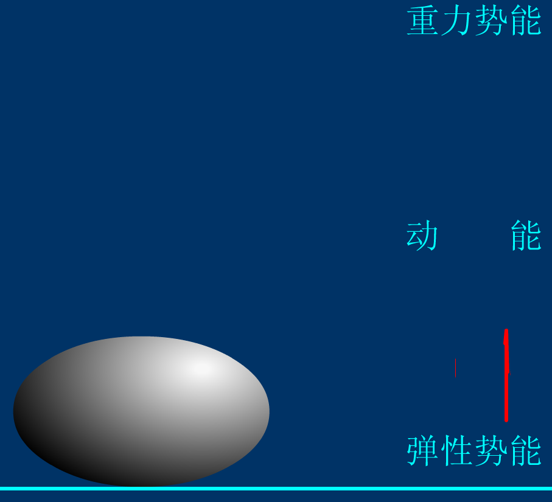
乒乓球落地反弹的能量转化

Slide 10
机械能总和变化的判断方法二
机械能损耗与机械能守恒
机械能 = 动能 + 重力势能 + 弹性势能
动能、重力势能、弹性势能这3种机械能相互转化时，
有的能量变大，有的能量变小，
那么机械能的总和怎么变化？

Slide 11

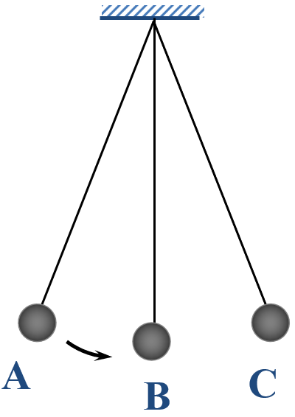
滚摆
单摆
滚摆、单摆中，每一次的最高点都越来越低，最终停下不动。为什么？
机械能损耗：
存在摩擦力、空气阻力时，机械能转化为内能

Slide 12
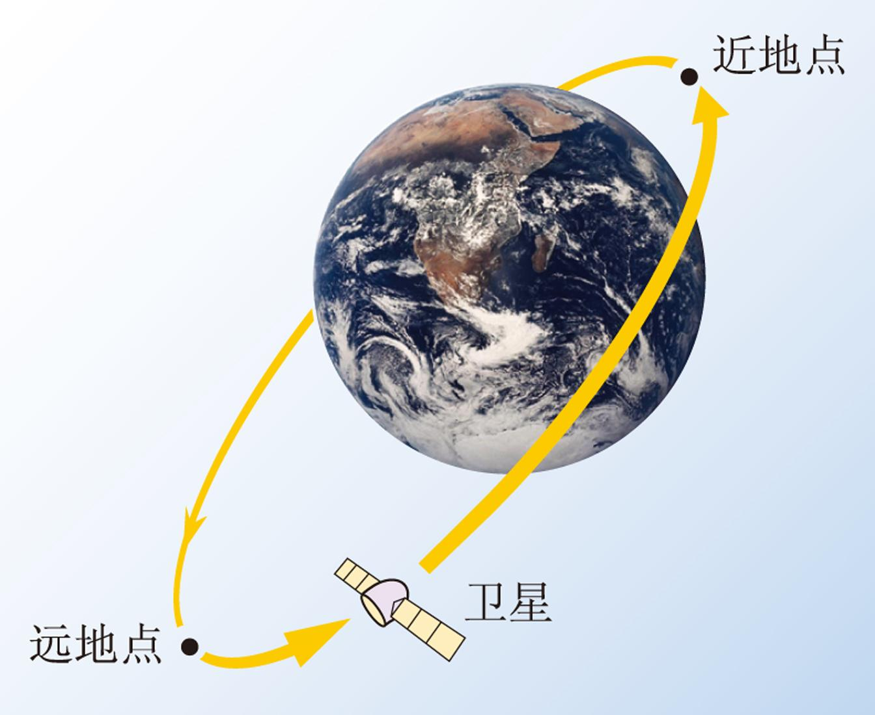
h₂
卫星在哪处时速度最快？
h₁
机械能守恒：当没有摩擦力、空气阻力，
只有动能与势能相互转化时，则机械能总和不变
机械能 = 动能 + 重力势能

Slide 13
滚摆
单摆
如果没有空气阻力和摩擦力，机械能守恒的话，
这两个摆将会怎么样？

Slide 14
小结
机械能总和变化的判断方法：
1.机械能 = 动能 + 重力势能 + 弹性势能
2.机械能是否守恒

